Slide 1
Comment l’Union européenne finance-t-elle des projets?
Module 1

Slide 2
Sujets de ce module
Comment fonctionne l’UE?
Le budget de l’UE 2021-2027
Le nouvel instrument financiers de la coopération au développement (NDICI)
Notes:
Important pour les formateurs, tous les sujets doivent être traités. Les messages clés sont soulignés dans chaque diapositive.

Slide 3
L’Union Européenne comment ça fonctionne?
L’architecture de la coopération au developpement
Comment fonctionne l’Union Européenne?

Slide 4
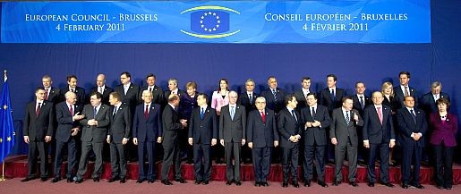
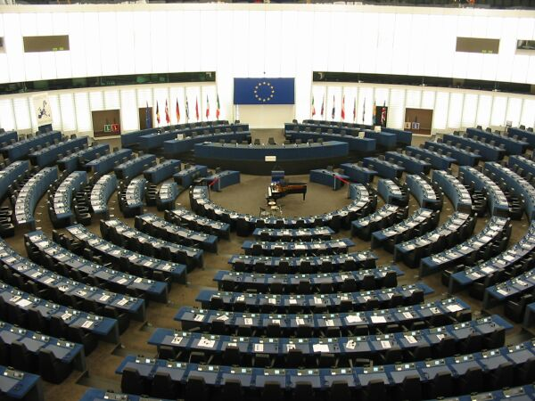
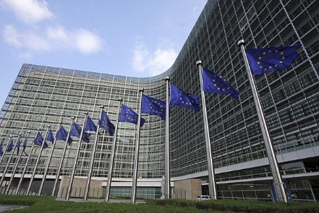
L’ossature du fonctionnement de l’Union européenne
Conseil européen
Conseil de l’Union européen
Commission européenne
Parlement européen
Service européen pour l’action exterieure

Slide 5
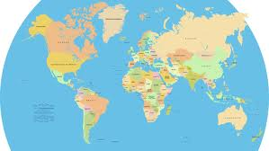
L’UE en dehors de l’Europe
DG Coopération international et developpement (DG DEVCO)
Service Européen pour l’action exterieur (SEAS)
Politique étrangère de l’UE
140 Déléguations de l’Union Europeénne avec un réprésentant statut d’ambassadeur

Slide 6
Le budget de l’Union européenne
Il est proposé par la Commission et approuvé par le Parlement européen et le Conseil tous les 7 ans
Elle décide des priorités politiques de l'UE
Et définit les montants annuels maximaux pour l'ensemble des dépenses de l'UE et pour les cinq principales catégories de dépenses (rubriques)

Slide 7
Le budget
Cadre financier pluriannuel
1 074,3 Billion EUR
le budget de l’UE 2021-2027
Instrument de relance Next Generation EU
750 billion EUR
Le cadre financier pluriannuel pour couvrir tous les domaines d'intervention de l'UE
NOUVEAU : un plan de relance COVID 19 supplémentaire emprunté aux marchés.
- 390 milliards d’euros
(subventions)
- 360 milliards d'euros de prêt

Slide 8
Le budget de l’UE

Slide 9
Instrument de voisinage, de cooperation au development et de cooperation internationale (IVCDCI) (NDICI)
Pilier 1: Géographique
Pilier 2: Thématique
Pillar 3: Réaction rapide
Plan d’investissement exterieur
Le voisiange européen
€ 19 M
Droits de l’Homme et démocratie
€ 1,4 M
Répondre aux besoins et aux priorités de la politique étarngère
Fonds européen pour le developpement durable plus (FEDD+)
Organisations de la société civile
€ 1,54M
Guarantie pour l’action exterieure
Afrique subsaharienne
€ 29,2 M
Stabilité et Paix
€ 1 M
Contribuer à la stabilité, prévention des conflits ( situations d’urgence, crise émergente, ou d’après-crise
Soutenir les investissements en mettant l'accent sur :
- La croissance durable et inclusive
- Création de travail décent
Compétences et esprit d'entreprise
- S'attaquer aux causes socio-économiques profondes de l'immigration clandestine
Défis mondiaux:
Santé
Education
Femmes et enfants
Migration
Travail décent
Protection sociale
Sécurité alimentaire
€ 2,8 M
Asie / Pacifique
€ 8,5 M
Contribuer à renforcer la résilience
assurer le lien entre aide humanitaire et action en faveur du développement;
Amérques et les Caraibes
€ 3,4 M
L'UE peut garantir des opérations 60 milliards d'euros
€ 60,5 milliard
€ 6,4 milliard
€ 4 milliard
La réserve pour les défis et priorités émergents € 9,5 milliard

Slide 10
Instrument de voisinage, de coopération au développement et de coopération internationale
Instrument de voisinage, de développement et de coopération internationale (NDICI)
le principal outil financier de l'UE pour contribuer à l'éradication de la pauvreté et à la promotion du développement durable, de la prospérité, de la paix et de la stabilité
86 milliards d'euros* (en prix de 2018), y compris un complément de 10,5 milliards d'euros pour la garantie d'action extérieure financée dans le cadre du nouvel instrument de relance de l'UE
Plus de 8 % d'augmentation comparé à la proposition de 2018.
NDICI:
UN Instrument financier

Slide 11
Le voisiange et le monde
NDICI,
UN Instrument
Instruments thématiques 2014-2020
Instruments géographiques 2014-2020
Fond européen de développement (FED)

Slide 12
3 pilliers
Geographique
Thematique
Reaction rapide
…… et une zone de de flexibilité

Slide 13
Le pilier géographique
Favoriser le dialogue et la coopération avec les pays tiers.
Chaque enveloppe régionale sera adaptée aux besoins et aux priorités des pays et régions respectifs, qui refléteront les priorités stratégiques de l'UE.
Elle aidera également les pays partenaires à faire face à l'impact socio-économique à moyen terme de la COVID-19.
ENVELOPPES REGIONALES

Slide 14
Pilier géographique: quelques chiffres
Zone géographique | Allocation
Le voisinage | 19,32 milliards d'euros
Afrique sub-saharienne | 29,13 milliards d'euros
Asie et Pacifique | 8,48 milliards d'euros
Amérique et Caraïbes | 3,39 milliards d'euros
Total | 60,39 milliards d'euros

Slide 15
Le pilier thématique
Il complétera les activités du pilier géographique, dans la mesure où elles doivent être traitées au niveau mondial.
Financeront des projets sur les thématiques suivantes:
Droits de l'homme et démocratie ;
les Organisations de la société civile ;
La stabilité et la paix ;
Défis mondiaux, pour des questions telles que :
la santé,
l'éducation,
l'autonomisation des femmes et des enfants,
la migration et les déplacements forcés,
la croissance inclusive,
le travail décent,
la protection sociale et la sécurité alimentaire.

Slide 16
Pilier thématique: quelques chiffres
Instrument thématique | Allocation
Droits de l'homme et démocratie | 1,3 milliard d'euros
Organisations de la société civile | 1,3 milliard d'euros
Stabilité et paix | 0,9 milliard d'euros
Les défis mondiaux | 2,7 milliards d'euros
Total | 6,3 milliards d'euros

Slide 17
Le pilier de réaction rapide
Permettra à l'UE d'intervenir rapidement et efficacement pour prévenir les conflits et répondre à des situations de crise ou d'instabilité.
Elle contribuera à accroître la résilience des pays partenaires et à prendre rapidement des mesures pour répondre aux besoins et aux priorités de la politique étrangère de l’UE.
Elle permettra :
Assurer la stabilité et la prévention des conflits dans les situations de crise ;
Renforcer la résilience et mieux lier l'action humanitaire et l'action de développement ;
Répondre aux besoins et aux priorités de la politique étrangère

Slide 18
Et… une zone de flexibilité
Les fonds non alloués permettront à l'UE de tenir compte des nouveaux défis et priorités.

